Slide 1
Італія
Пiдготувала
Учениця 10 класу
Лазарєва Дiaна

Slide 2
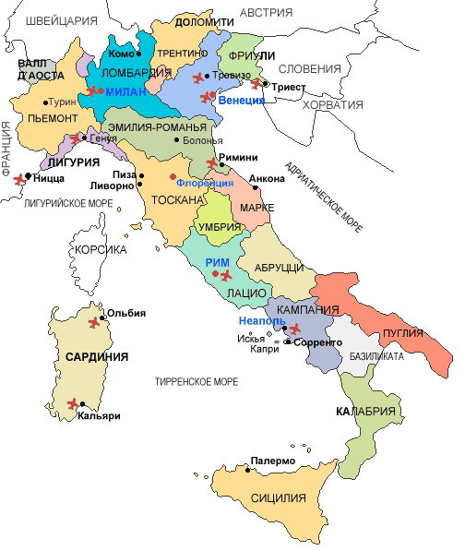
Італія
Італія є однією із найдревніших держав світу.
Ще в II-І тисячоліттях до Христа на Апеннінському півострові жили племена італіків, які заснували Рим.
Пізніше цією територією володіла Візантія, завойовували її франки та інші племена.
У середньовіччі Італія була роздрібнена.
Як єдина держава постала в 1870 р.

Slide 3
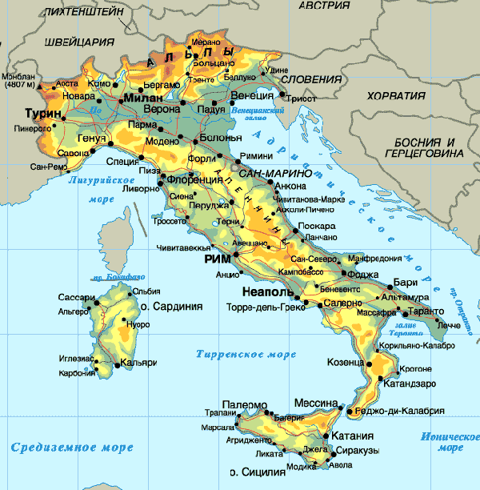
Італія
Італія — морська держава. Близько 80% державних кордонів омиває Середземне море, що сприяє вигідним міжнародним зв'язкам. Через пор­ти Генуя, Венеція і Трієст здійснюється перевезення міжнародних ванта­жів. Сухопутні кордони Італії проходять через Альпи, тут вона межує з Францією, Швейцарією, Австрією і Словенією.

Slide 4
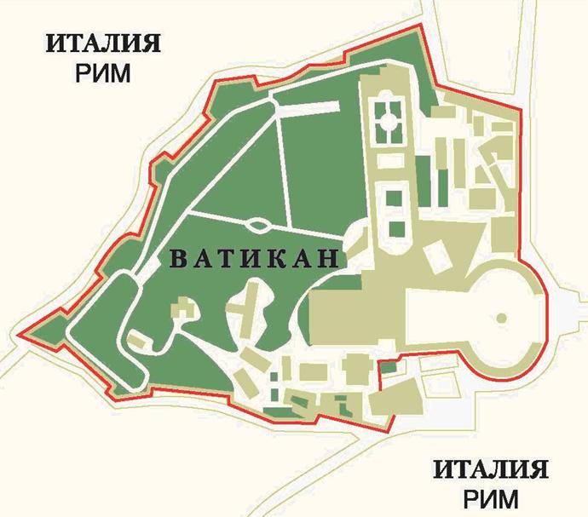
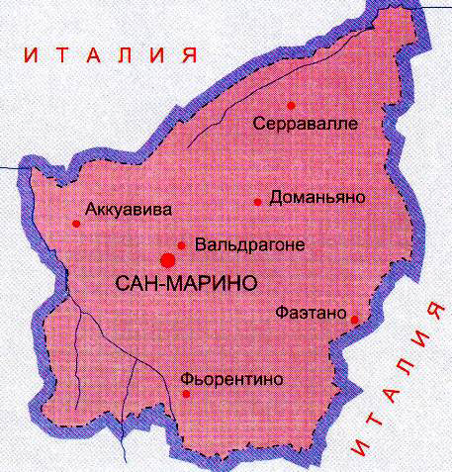
Італія
На території Італії розташовані дві карликові держави: Республіка Сан-Маріно і держава-місто Ватикан як центр римо-католицької церкви.

Slide 5
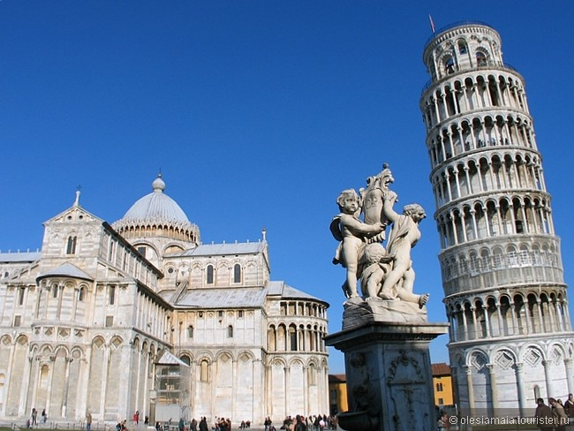
Італія
Нині Італія — високорозвинена індустріально-аграрна країна. За обся­гом ВНП вона вийшла на третє місце у Європі (1152 млрд доларів СІНА, 1998 р.) після Німеччини і Франції, випередивши Великобританію і всі інші країни Європи. Свого сусіда по макрореґіону Іспанію вона перевищує більш ніж удвічі, а в розрахунку на одного жителя — майже на одну п'яту.

Slide 6
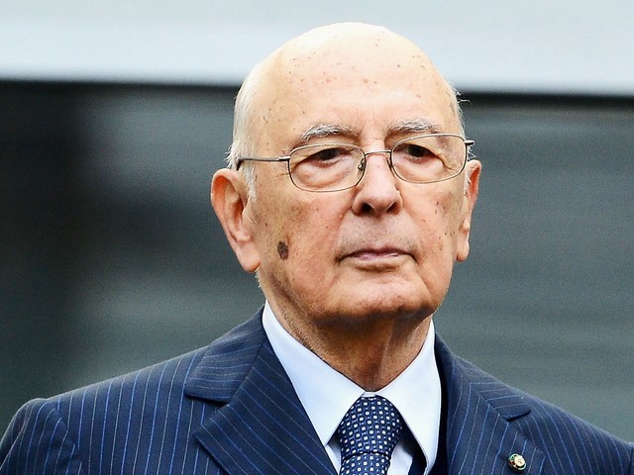
Політичний устрій
Італія — парламентська республіка. Главою держави є президент, якого обирають на сім років. Зараз президентом є Джорджо Наполiтано Законодавча влада належить парламенту.
Виконавчу владу здійснює Рада Міністрів.
Політична система базується на демократичному плюралізмі і багатопартійності.

Slide 7
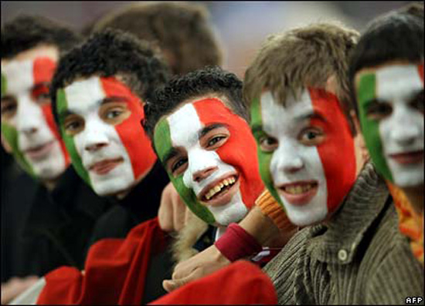
Населення
За чисельністю населення (57,3 млн осіб, 2000 р.) Італія займає третє місце в Європі після Російської Федерації, Німеччини і перше — у Південній Європі.
Більшість населення становлять італійці (94,1%), сардинці (2,7%), ретороманці (1,3%) та інші національності (1,9%).

Slide 8
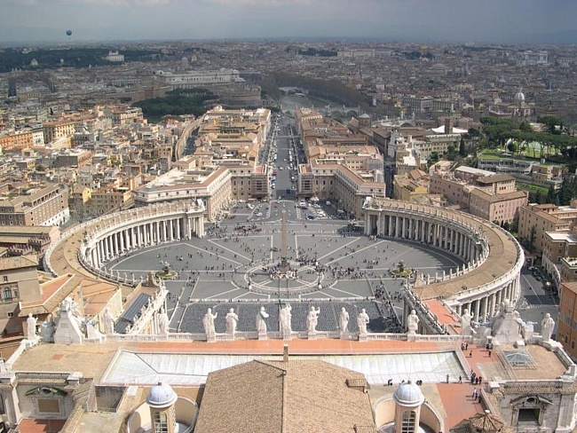
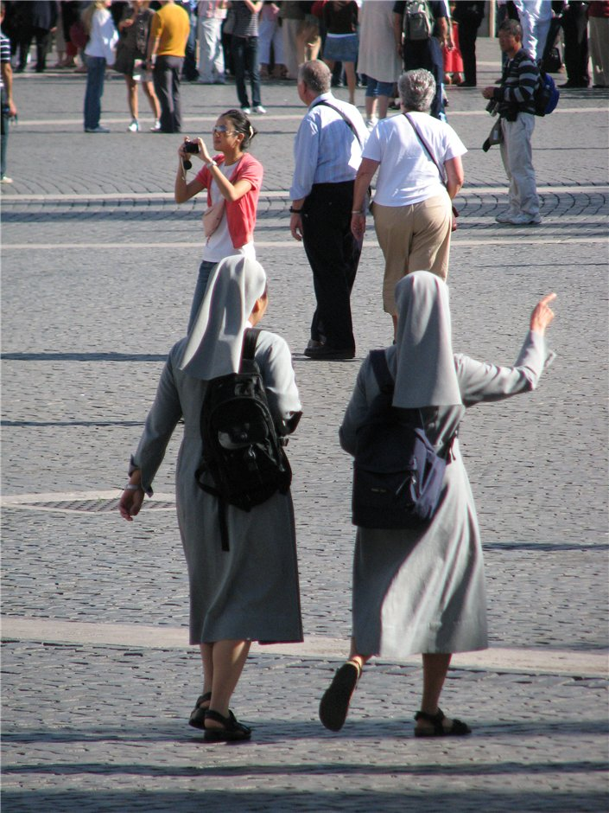
Рим
Рим - це неосяжна столиця, яка протягом вже багатьох століть притягує туристів зі всієї земної кулі. Подорожуючи по Риму, мимоволі помічаєш, що з усіх боків тебе оточують чудові предмети мистецтва і незвичайна архітектура.
Рим - місто, що закохав у себе мільйони людей.

Slide 9
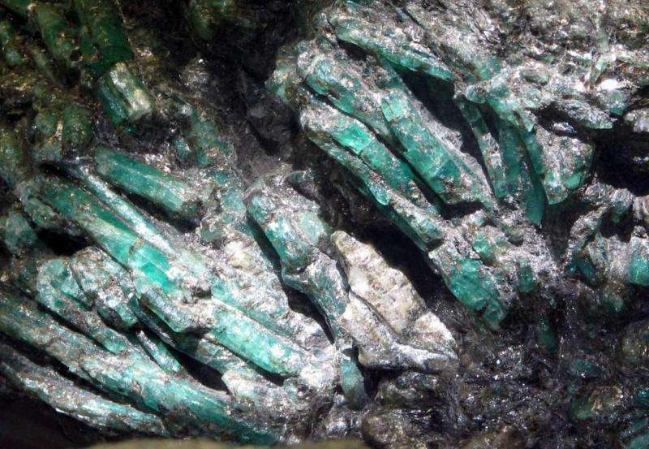
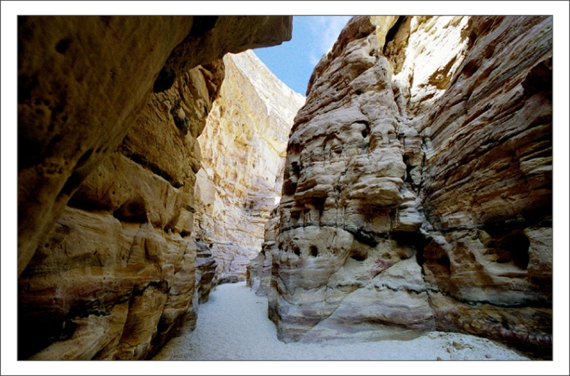
Природні ресурси Італії
Природні ресурси Італії вельми різноманітні.
Запаси деяких корисних копалин зовсім невеликі, а їх родовища розподілені дуже нерівномірно.
Часто залягаючи на не зовсім зручних територіях, додатково створюються труднощі для їх видобутку та розробки.

Slide 10
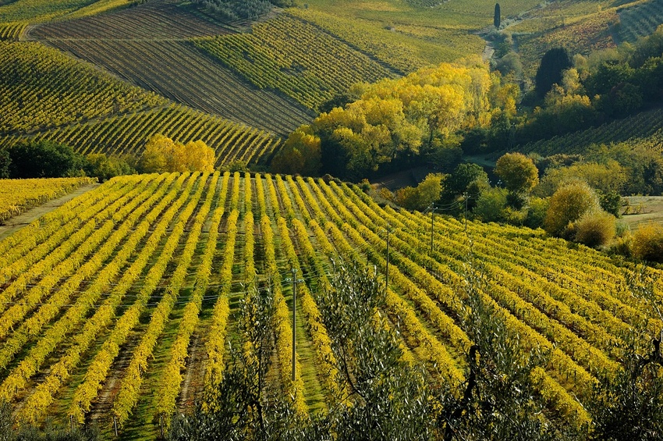
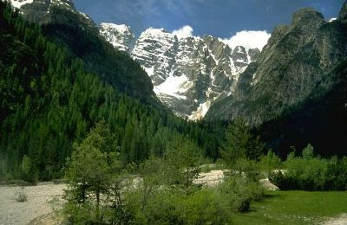
Природні ресурси Італії
Мабуть самі затребувані природні ресурси Італії - це сонце, море, гори і чудові природні ландшафти, разом з цілющими термальними джерелами.
Все це добре продається як туристам, так і корінним жителям країни і становить основну частину валового продукту цієї туристичної країни.

